Slide 1
Наш цветник
БОУ «Междуреченская средняя общеобразовательная школа»
Тарского муниципального района Омской области
Обучающиеся 4 класса
БОУ «Междуреченская СОШ».
Классный руководитель: Баширова Динара Булатовна, учитель начальных классов.
2014

Slide 2
Цель работы:
- создать новую цветочно-декоративную композицию.

Slide 3
Задачи:
- изучить литературу по выращиванию цветочных культур;
- разработать свой проект клумбы на пришкольном участке;
- подобрать растения для оформления клумбы.

Slide 4
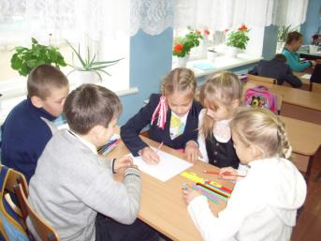
Этапы работы:
Подготовительный этап:
Февраль – март.
Разработка проекта создания оригинальной клумбы на школьной территории.
Подготовка посадочного материала – семян цветов.
Основой этап:
Апрель – май.
Посев семян цветов.
Выращивание рассады.
Подготовка инвентаря.
Весенняя подготовка почвы.
Июнь.
Высадка рассады цветов в открытый грунт.
Заключительный этап:
Июнь – август.
Уход за посадками на пришкольном участке: полив, прополка.

Slide 5
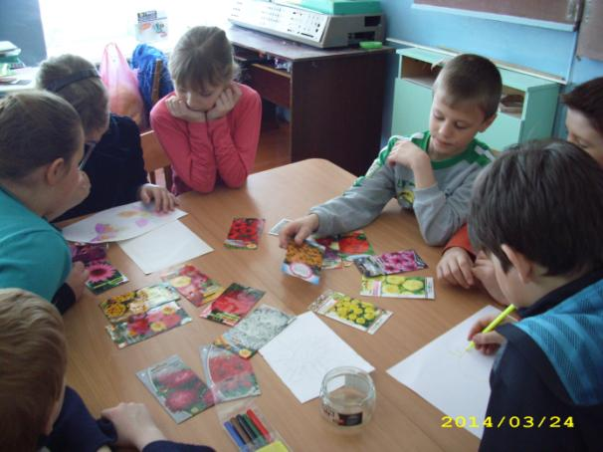
Работа над проектом «Наш цветник» началась с составления плана действий, придумывания оригинальных форм клумб, выбора семян цветов для посадки.

Slide 6
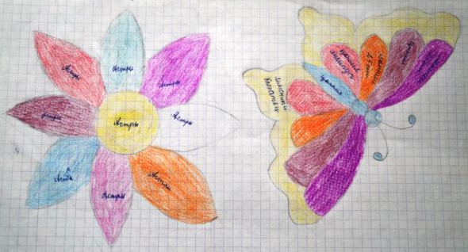
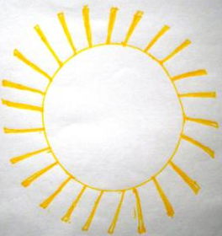
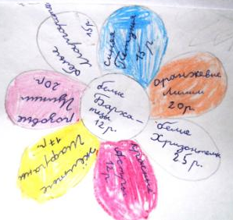
Проекты клумб, предложенные детьми.

Slide 7
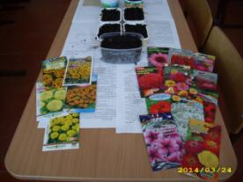
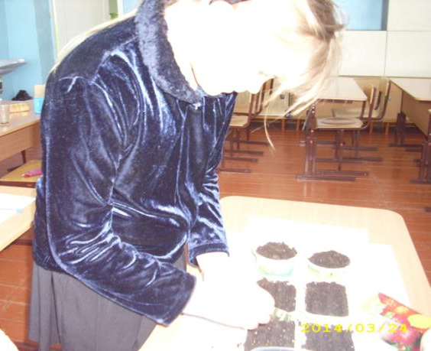
В конце марта ребята подготовили почву, наполнили ею посуду для рассады, высеяли семена и стали с нетерпением ждать появления всходов.

Slide 8
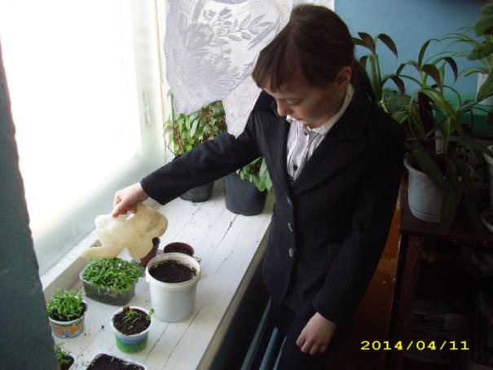
Регулярно поливали всходы, рыхлили почву, выпалывали сорняки.

Slide 9
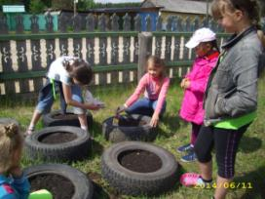
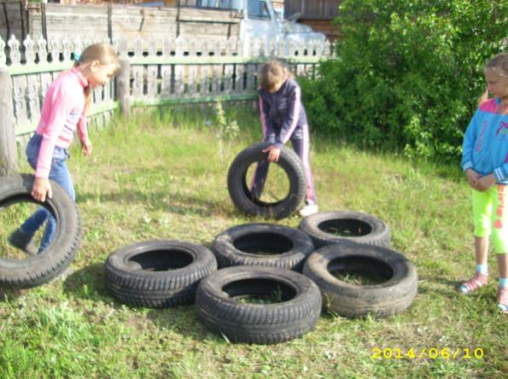
Выбрали место для цветника, составили колёса в форме цветка, покрасили их, наполнили плодородной почвой.

Slide 10
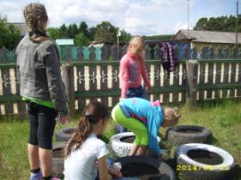
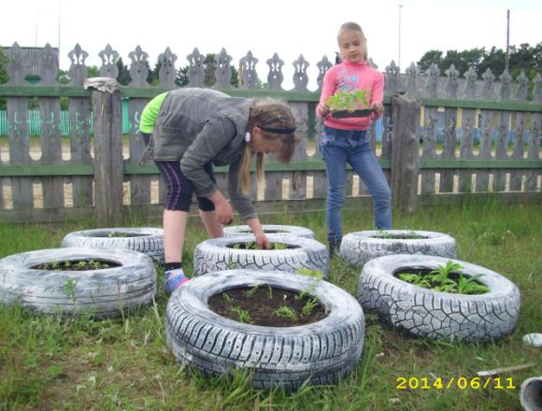
Когда земля достаточно прогрелась, девочки высадили растения в открытый грунт.

Slide 11
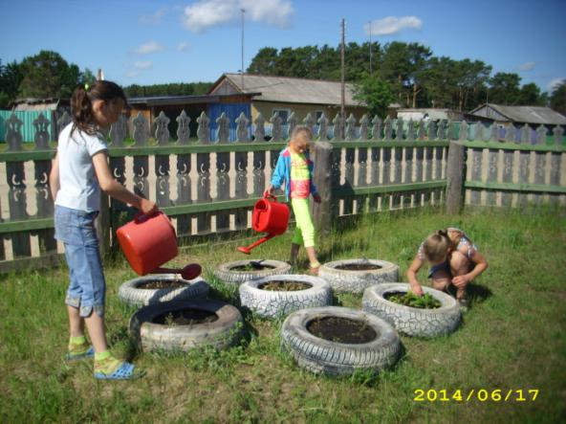
Прополка, рыхление, полив.

Slide 12
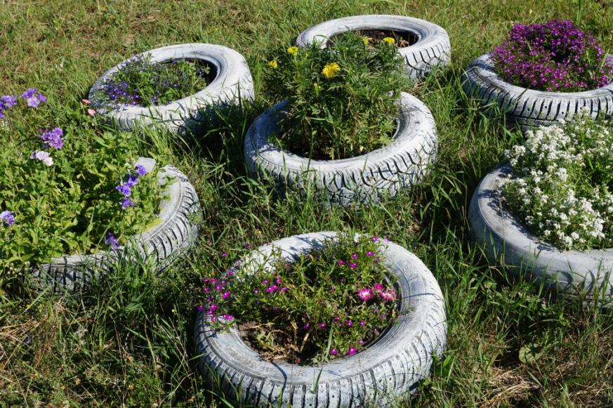
Так выглядела наша клумба через несколько дней после сильнейшего града

Slide 13
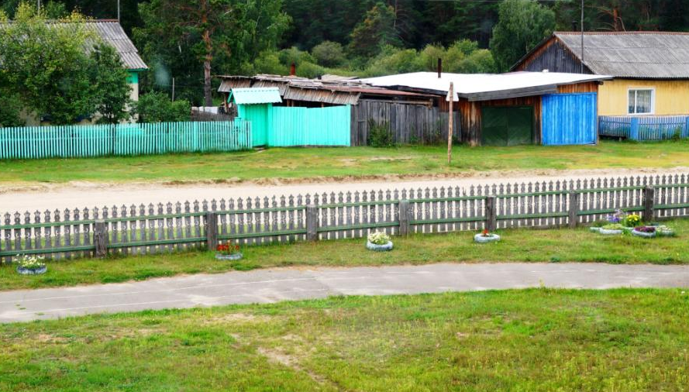
Вид из нашего окна в конце августа

Slide 14
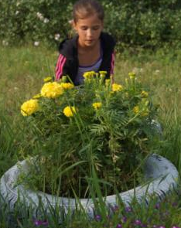
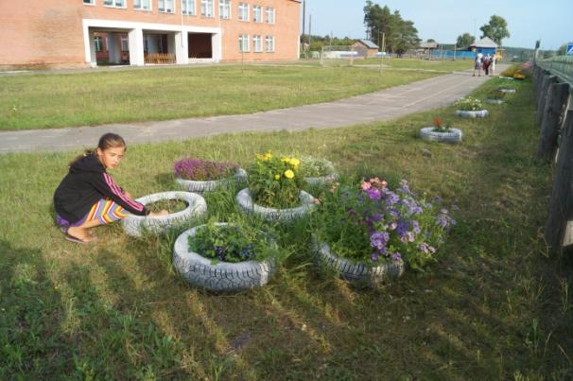
На скучном участке появился уютный цветущий уголок. Возможно, наша клумба не такая яркая, как хотелось бы, но она является плодом труда третьеклашек.

Slide 15
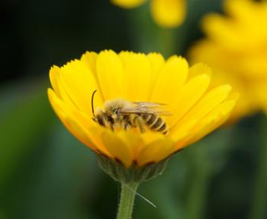
Благодаря этому проекту, мы:
расширили свой кругозор в области выращивания растений;
учились наблюдать, сравнивать, анализировать и делать выводы на основе эксперимента;
учились сажать и ухаживать за растениями;
рассуждать о причинах своих успехов и неудач;
советоваться со сверстниками и старшими людьми.

Slide 16
